Slide 1
NKI 2022 Ungas svar Stöd och behandling

Slide 2
NKI – Nöjd kund index 2022
Invånare:
Enkätsvar inhämtades i tjänsten under perioden 16 februari – 11 mars 2022
Totalt inkom 3073 enkätsvar, alla respondenter lämnade INTE fritextsvar.
Denna presentation hanterar enbart de fritextsvar som inkom från invånare som angav att de var 30 år eller yngre.
Totalt angav 270 invånare att de var 30 år eller yngre, av dessa lämnade 80 stycken fritextsvar.
Har du några förslag på hur vi kan förbättra stöd och behandlings-tjänsterna?

Slide 3
Invånare: Fritextsvar
Har du några förslag på hur vi kan förbättra stöd och behandlings-tjänsterna?
Innehåll och språk
Kommunikation
Gränssnitt och navigering
Hitta till Stöd och behandling

Slide 4
Innehåll och språk
Informationen i momenten upplevs vara för generell, mer personliga och individanpassade moment efterfrågas.
Invånarna önskar mer tid för att kunna arbeta i momenten.
Invånarna vill ha tydligare förklaringar vad varje svarsalternativ betyder samt exempelsvar.
Invånarna efterfrågar ett enklare språk.
Invånarna önskar mindre text och mer bilder och filmer för att behålla fokus.

Slide 5
Innehåll och språk
Invånarna vill kunna gå tillbaka och redigera sina svar eftersom man ibland har det behovet och ibland och behöver man fylla i svar parallellt på fler olika ställen.
Invånarna upplever att det är svårt att komma ihåg att göra sina övningar och önskar påminnelser.
Vill ha en tydligare röd tråd genom momentet samt målet synligt genom hela momentet.

Slide 6
Citat från invånare om innehåll och språk
Eftersom jag har läs och skriv svårigheter hade de underlättat om de inte var så mycket text för de kan göra att jag inte förstår allt ja läser
Göra det möjligt att på något sätt ställa in egna påminnelser eller dyliknande, så att man i relation till användandet av tjänsten kan ställa in när man vill ha påminnelser om att fortsätta med sina punkter.
Det skulle underlätta om man kunde påminna sig själv via tjänsten och samtidigt få någon direktlänk till inloggningen, för att det mentalt ska bli lättare att avsätta tid till tjänsten.
Det är lätt att åsidolägga sina uppgifter, även om man vet att det är något man är i behov av. Ett larm i telefonens kalender kvittar oftast.
Ev. införa korta uppföljningssamtal för att motivera patienterna att fortsätta hålla igång med programmet. Lätt att tappa motivationen när det är 100% eget ansvar och man ska göra det hemifrån, lika lätt att sväva iväg och istället göra något annat.
Tydligare text, styckesindelning, röd tråd genom hela behandlingen. Blir många upprepningar, väldigt långa meningar m.m. så det kan vara svårt att ta till sig av vad som står.

Slide 7
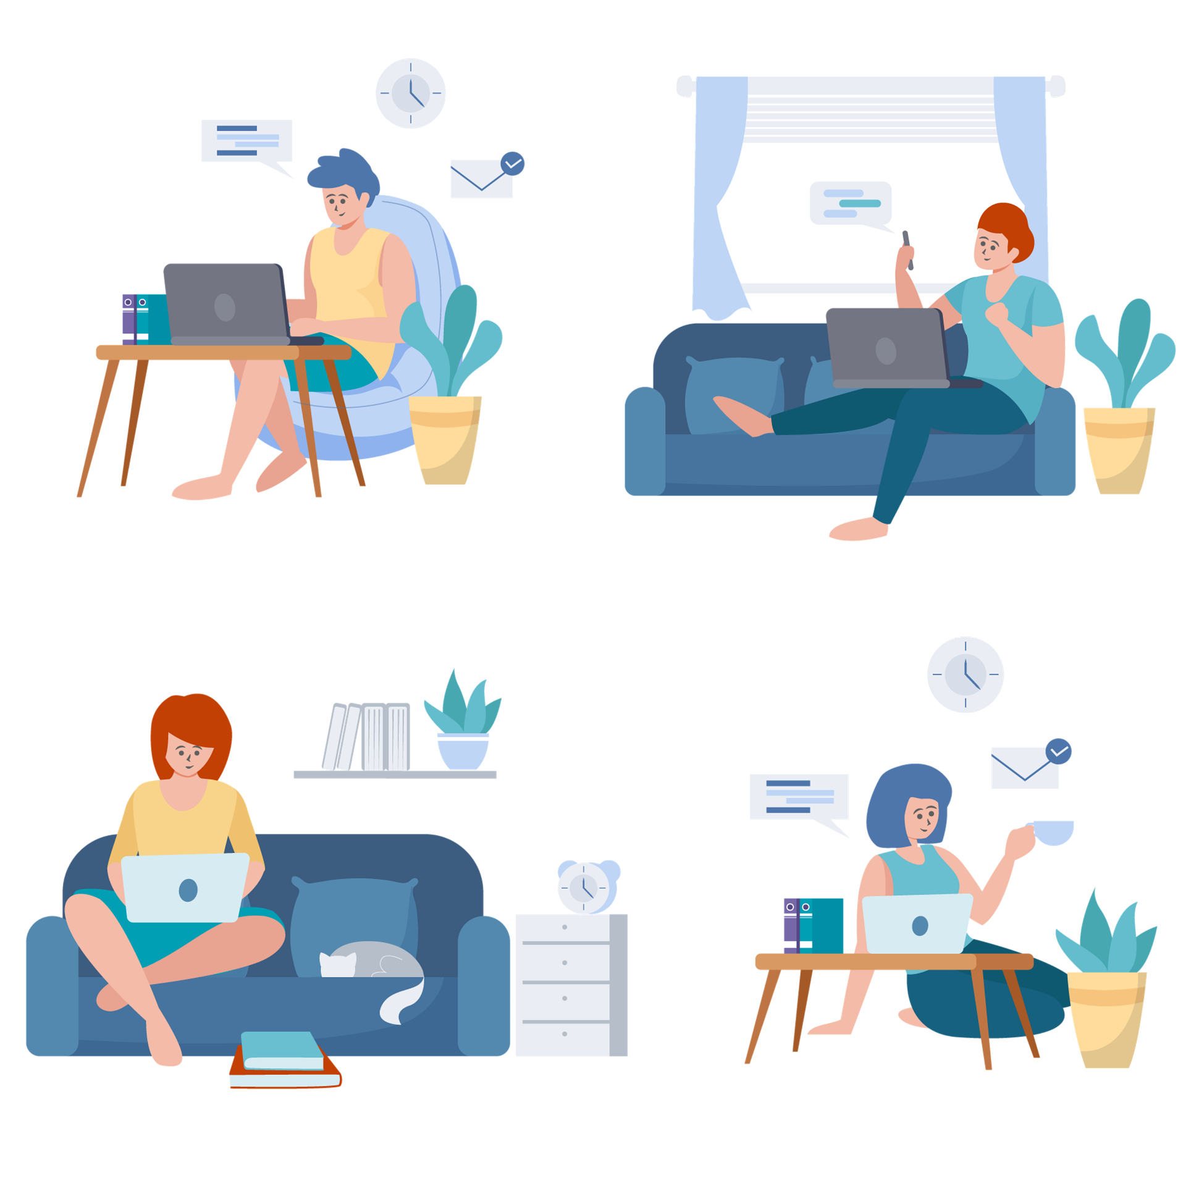
Kommunikation
Invånarna upplever att det är svårt att veta vart man ska vända sig vid frågor.
Invånarna önskar videosamtal som komplement.
Invånarna efterfrågar uppföljningsmöten med behandlare för att de ska kunna motivera invånaren att fortsätta.

Slide 8
Citat från invånare om kommunikationen
jag fick inte tydlig svara och man kan inte få hjälp när man ringer på telefonnumer som finns på 1177
Möjlighet till videosamtal med behandlare på plattformen och garanterad svarstid på meddelanden. Notis om behandlare är frånvarande. Tydligare information om fakturering eg. en summa och att man får en samling av alla "besök" på en faktura per månad. Mer information om resultaten på testerna eg. vad poängen betyder och vilka tröskelvärden som finns.
videosamtal med behandlaren

Slide 9
Gränssnitt och navigering
Meddelandefunktionen är svår att hitta till.
Invånare önskar att sidan är mindre plottrig.

Slide 10
Citat från invånare om gränssnittet
Jag fick ett SMS att jag hade fått meddelande från min behandlare men eftersom jag hade pågående arbete i en av modulerna var det lite svårt att hitta till meddelandedelen, det kan förbättras. /…/
Lättare vy, tycker det är lite rörigt på hemsidan.
göra det tydligare hur man kan kommunicera med sin psykolog. det är ofta så många steg till att komma rätt. och jag fattar inte vad jag ska hitta saker. och meddelanden är svårt att se och hitta och svara på.

Slide 11
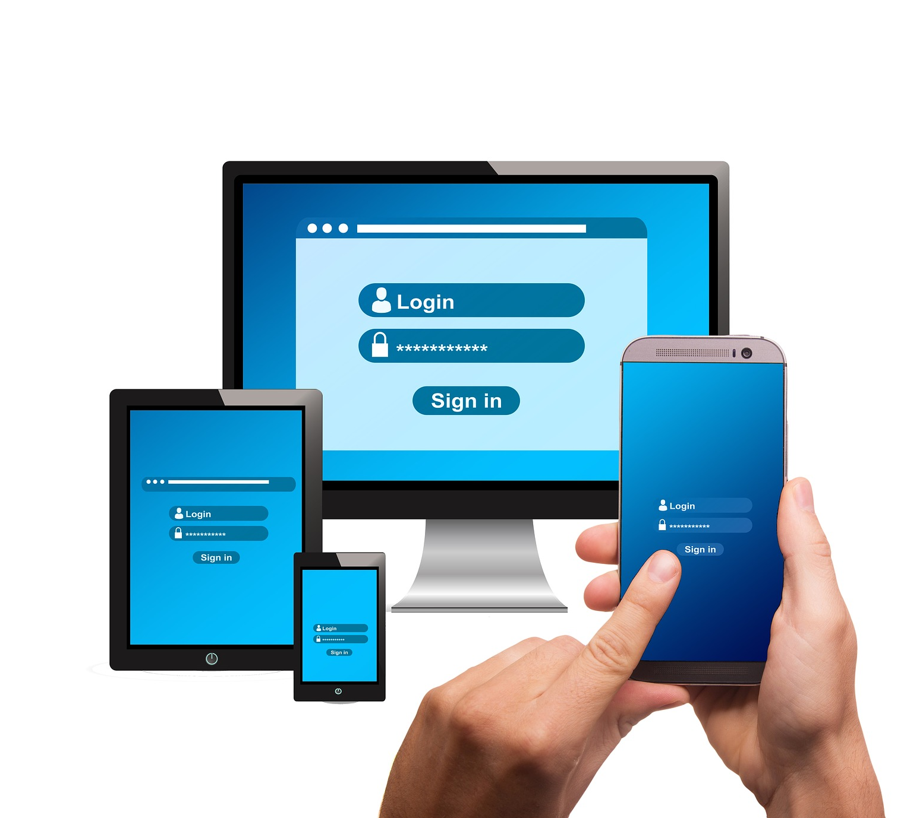
Hitta till Stöd och behandling
Invånare upplever att det är en lång väg för att komma in i Stöd och behandling och innehållet i deras moment.

Slide 12
Citat om att hitta till Stöd och behandling
Det är ganska många klick innan man kommer fram till den behandlingsplanen man följer/tjänsten man ska använda.
Det är oftast ganska många tryck innan man kommit in i programmet. Det tar tid och känns inte alltid helt logiskt vart man ska trycka för att komma till programmet. /…/

